Slide 1
Trabalho de Web
Integrantes:
Jairo Lima Magalhães de Azevedo
Ludivik Eduardo Silva de Paula
3ºCI

Slide 2
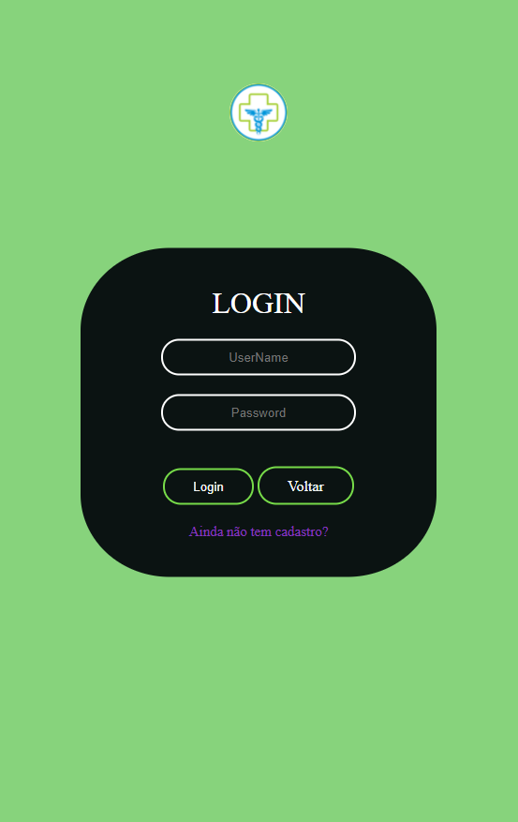
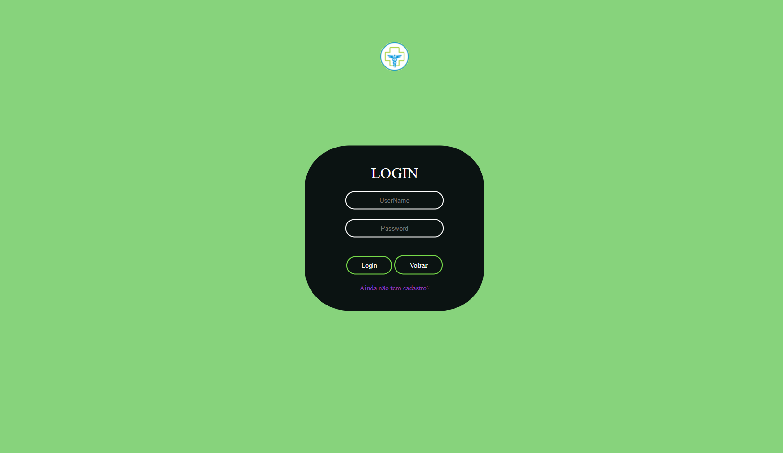
Tela De Login
Temos uma tela de login, onde após você ter criado uma conta no site, você poder acessar diretamente, com a opção de se cadastrar, caso não tenha, ou voltar para a página inicial, clicando na logo, em cima.

Slide 3
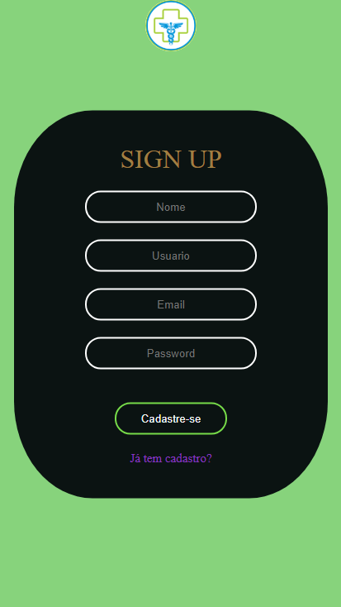

Tela De Cadastro
Aqui é onde a pessoa irá se cadastrar, colocando seus dados, onde ela pode voltar, caso tenha feito um cadastro prévio, ou ir para a Página principal, clicando na logo

Slide 4
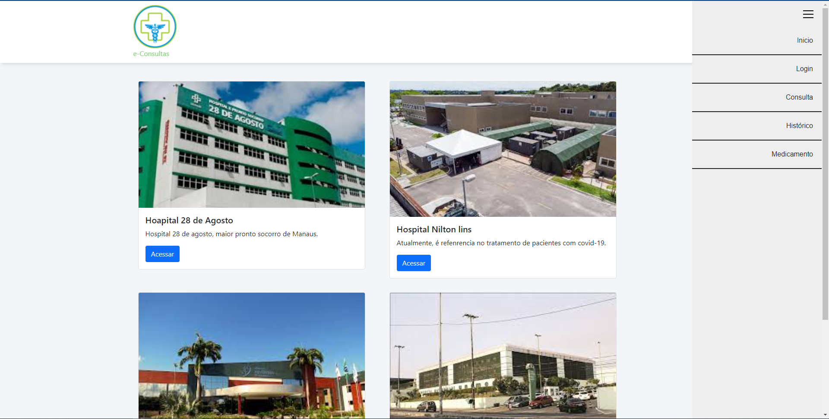
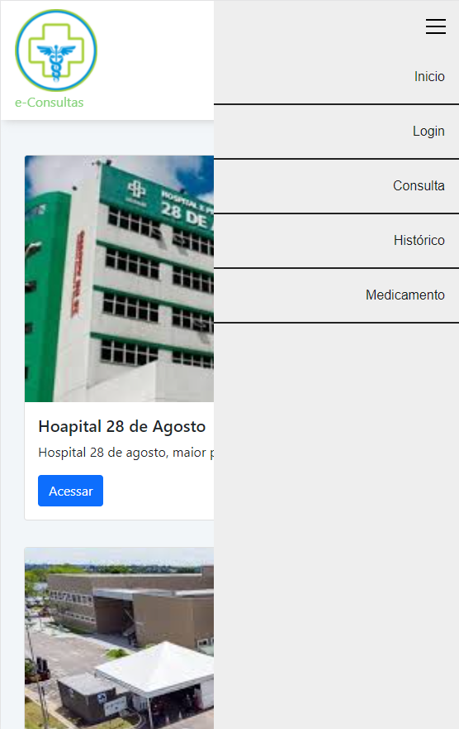
Barra de menu
Esta não é uma tela em específico mas um conceito que se repete em algumas telas, a barra de menus serve como facilitador para a navegação e agiliza processor e fornece uma melhor experiencia de usuário

Slide 5
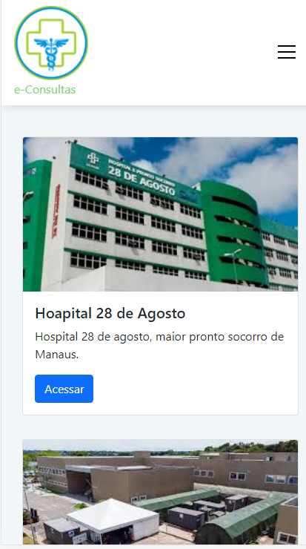
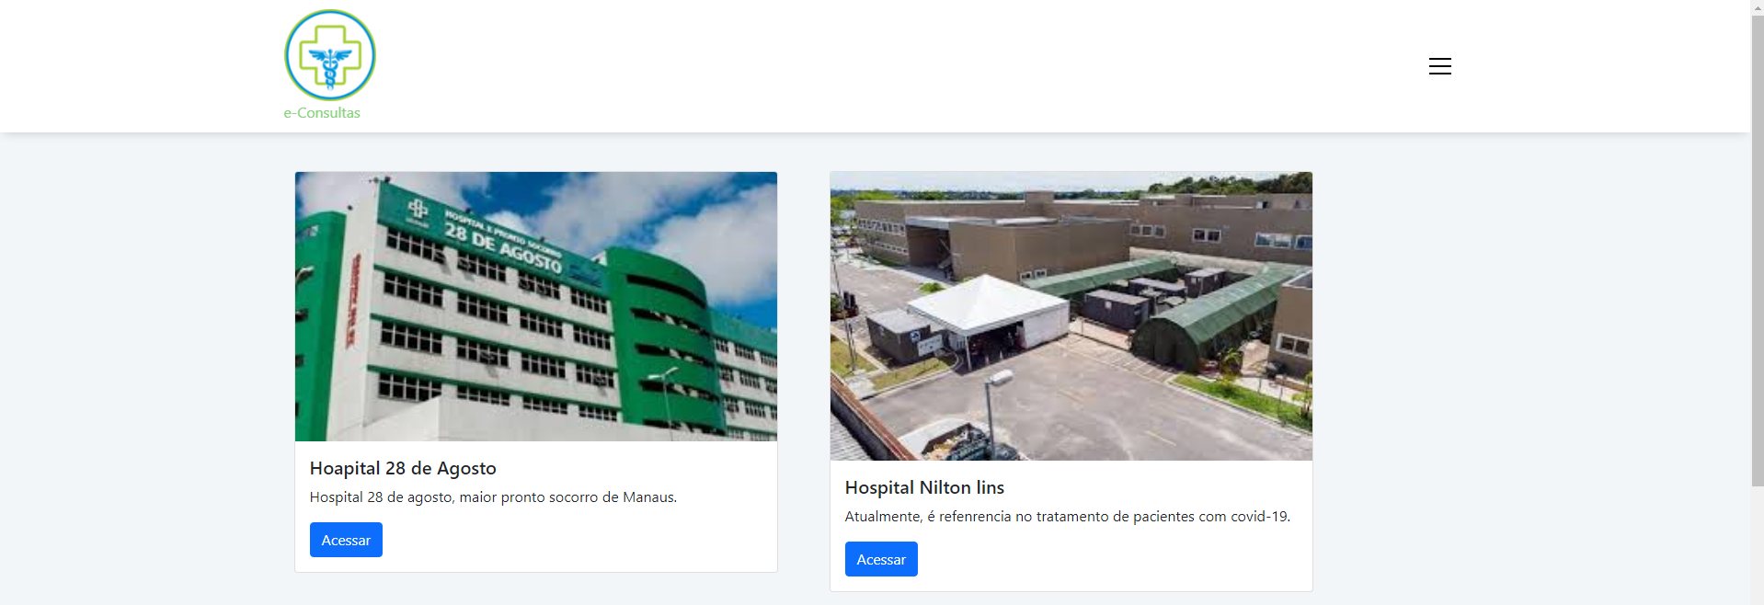
Tela Principal Pt.1
Essa é a página principal, onde contém os hospitais disponíveis para uso, onde você pode acessar para buscar atendimento em um deles

Slide 6
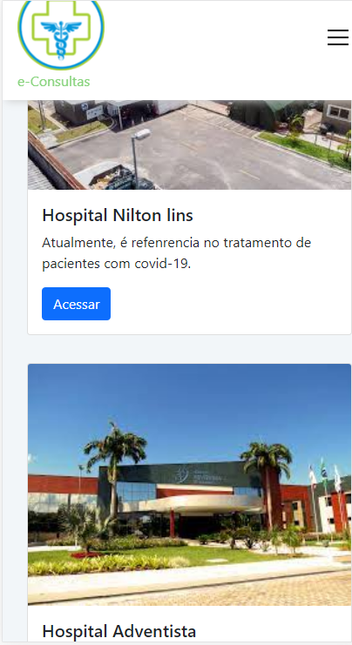
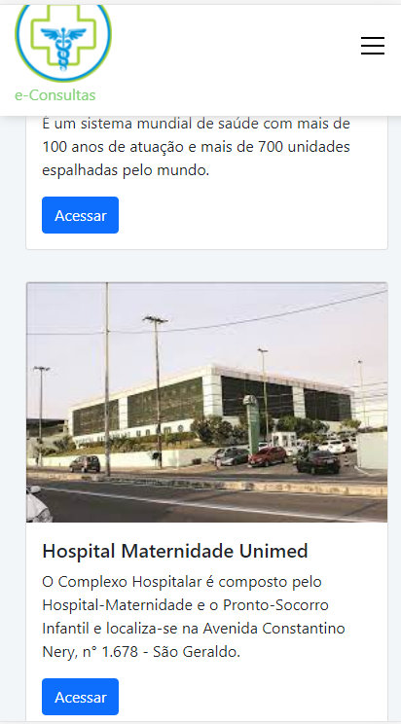
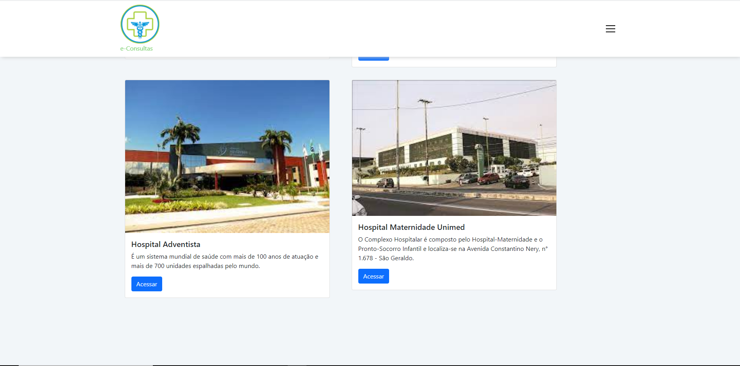
Tela Principal Pt.2

Slide 7
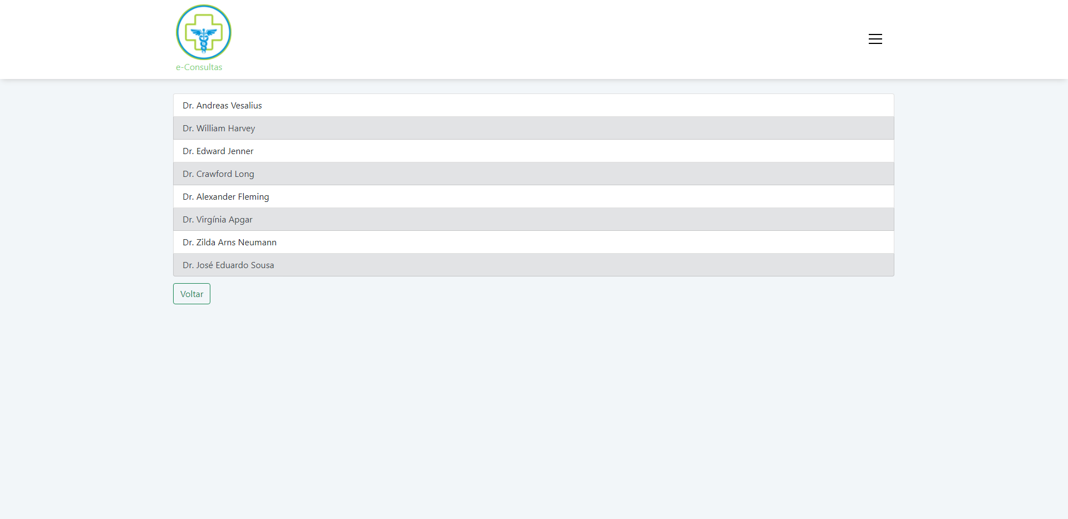
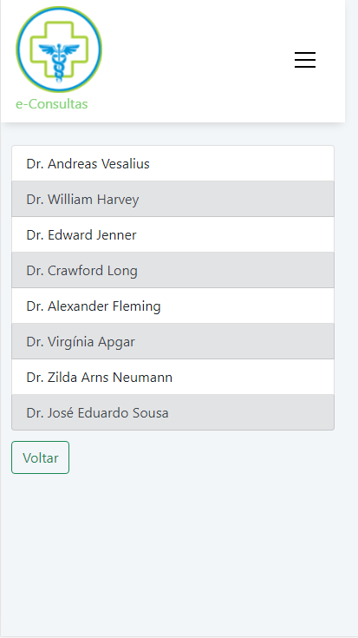
Tela De Médicos
Página de Médicos disponíveis, após acessar algum dos hospitais mostrados anteriormente, com um botão de voltar caso queira, ou pode simplesmente clicar na logo.

Slide 8
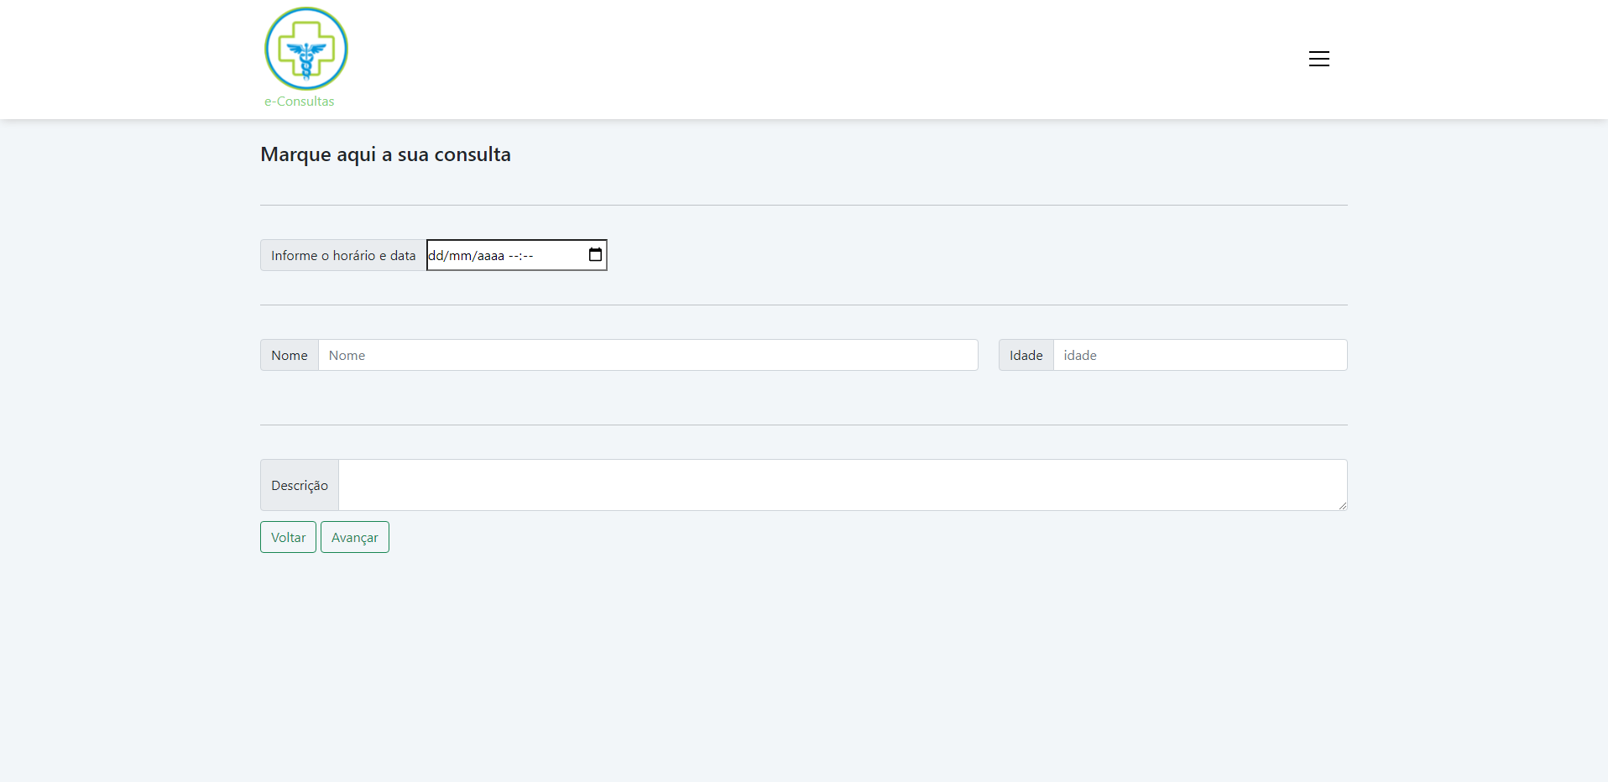
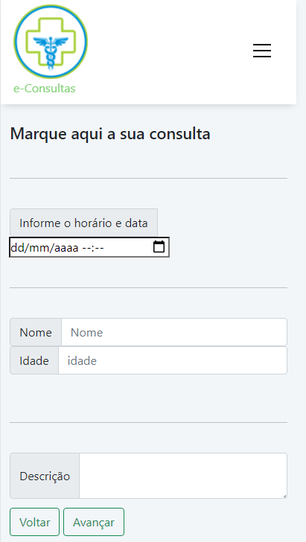
Tela De Consulta
Página de Marcar Consulta com algum médico, informando os dados do paciente, seu problema e o dia e horário.

Slide 9


Tela De Consulta
Após finalizar o agendamento da consulta, virá para a tela onde mostra que ele pôde marcar.

Slide 10
OBRIGADO!

